Slide 1


SOROPTIMIST INTERNATIONAL OF THE AMERICAS, INC.®
'리브 유어 드림 상' 지역 사회 홍보
효과적인 신청자 모집
발표자 이름, 발표자 직책
2025년 가을
Notes:
안녕하세요, 저는 (이름)입니다. 오늘 여러분과 아주 중요하면서도 재미있는 주제인 '리브 유어 드림 상' 신청자 모집에 관한 이야기를 나누게 되어 기쁩니다.

Slide 2

모집 과정에서 누구나 도움이 될 수 있습니다!
SIA | 2025년 가을 | 효과적인 신청자 모집
Notes:
신청자 모집은 우리 모두의 일입니다! '리브 유어 드림 상' 클럽 위원장이나 위원회 회원에게만 국한된 일이 아니죠. 이 훌륭한 프로그램에 여성들을 연결할 기회는 우리 모두의 일상에서 얼마든지 찾을 수 있습니다.

Slide 3



신청자 모집 방법
프로그램을 알리세요!
모두가 클럽 대표가 되어 프로그램에 대한 인지도를 높이세요!
SIA | 2025년 가을 | 효과적인 신청자 모집
Notes:
가장 먼저 할 일은 프로그램을 알리는 것입니다! 혹시 지금 병원에 오셨습니까? 병원 대기실에 포스터를 붙여도 되는지, 아니면 탁자 위에 놓아두어도 되는지 물어보세요. 병원 직원이 자격을 갖춘 잠재적 신청자이거나 그런 사람을 알고 있을지도 모릅니다. 하지만 물어보지 않는다면 절대 알 수 없겠죠! 이렇게 하면 지역 사회에 자연스럽게 클럽을 홍보하여 회원 가입과 기부에도 도움이 될 수 있습니다.
꼭 기억하세요. 여러분과 대화를 나누는 사람 중에, 클럽이 더 많은 신청자를 모집하도록 도와줄 조력자가 있을지도 모릅니다. 그러므로 언제나 소롭티미스트와 클럽의 '리브 유어 드림 상' 프로그램을 홍보할 준비를 해두는 것이 좋습니다. 여러분이 클럽의 대표로서 클럽 인지도를 높일 기회가 항상 있습니다.

Slide 4

기본 정보를 알아두세요
자격 요건
신청 요건
신청 방법
마감일: 11월 15일
질문이 있을 때는? lydawards@soroptimist.org로 문의하세요!
SIA | 2025년 가을 | 효과적인 신청자 모집
Notes:
전문가가 될 필요까지는 없지만 신청자를 모집하기 전에 '리브 유어 드림 상'에 관한 기본적인 지식을 갖추고 있으면 좋겠죠. 다음과 같은 정보를 기억해 두세요:
신청자는 SIA 지역에 거주하는 여성이어야 하며, 본인을 비롯해 부양가족 중 최소한 한 명을 부양하는 주요 생계 책임자여야 합니다. 또한, 현재 석사 학위 취득 이전의 교육 프로그램에 등록되어 있거나 합격한 상태여야 합니다.
신청서는 기본 정보와 더불어 신청자의 목표와 꿈을 주제로 사연을 적은 개인 에세이와 재무 정보를 요구하며 한 명 이상의 추천인으로부터 받은 추천서도 함께 제출해야 합니다. 이때 추천인은 신청자와 혈연 관계나 혼인 관계여서는 안 됩니다.
신청서 제출 마감일은 11월 15일입니다.
답변하기 어려운 질문을 받는 경우, 질문자의 연락처 정보를 알아두거나 SIA 본사로 이메일을 보내 직원에게 직접 문의할 수 있도록 안내해 주세요. 이메일 주소는 LYDAwards@soroptimist.org입니다.

Slide 5
연락할 기관 목록 작성
지역 교육 기관(지역 전문대학교, 종합대학교, 성인 교육 센터, 직업/기술 학교 등)
지역사회/주민 편의 시설
자선 단체
노숙자 쉼터 및 임시 주거 프로그램
가정 폭력 쉼터
푸드뱅크
여성 건강 센터
지역 보건소
어린이집 등 보육 시설
정부 공공 지원 사업 사무국
근로 연계 복지 프로그램
취업 알선 기관
지역 직업/취업 박람회
중독 회복 및 재활 센터
여성 및 소녀가 참여하는 기관
도서관
종교 단체
이미 보유한 인맥을 떠올려 보세요!
SIA | 2025년 가을 | 효과적인 신청자 모집
Notes:
병원 외에 또 어떤 곳에서 모집할 수 있을까요? 사람이 모이는 곳이면 어디든 가능합니다!
신청서를 배포하고, 포스터를 게시하고, 자격을 갖춘 잠재적 신청자에게 프로그램을 홍보하도록 도와줄 기관의 연락처 목록을 만들어 보세요.
해당 기관의 예는 다음과 같습니다:
지역 교육 기관(지역 전문대학교, 종합대학교, 성인 교육 센터, 직업/기술 학교 등)
학자금 지원처에 연락하여 학교 상담사나 관련 전문가에게 문의해 보세요.
지역사회/주민 편의 시설
특히 여성과 저소득 가정을 대상으로 하는 자선 단체
노숙자 쉼터 및 임시 주거 프로그램
가정 폭력 쉼터
푸드뱅크
여성 건강 센터
저소득층에 무료로 의료 서비스를 제공하는 지역 보건소
어린이집 등 보육 시설
정부 공공 지원 사업 사무국
근로 연계 복지 프로그램
취업 알선 기관
지역 직업/취업 박람회
중독 치유 및 재활 센터
걸스카우트, 걸스 후 코드, 걸스 온 더 런 등 여성과 소녀를 대상으로 활동하는 단체
도서관
종교 단체
클럽 보고에 따르면, 모집 대상 기관과 개인적인 접점이 있을 때 신청서 접수 결과가 가장 성공적이었다고 합니다.
그러므로 이러한 기관에 지인이 있는 경우 개인적으로 연락하여 도움을 요청해 보세요. 예를 들어, 평소 친분이 있는 지역 전문대학교 교수가 학자금 지원 사무실에 여러분을 소개해 줄 수도 있습니다. 또는 종교 단체에서 만난 사람이 미혼모 쉼터를 운영하고 있을지도 모르죠. 그러면 다음 만남에서 '리브 유어 드림 상'에 관해 이야기해 보면 좋겠습니다.

Slide 6

전문가 팁:
개인적인 친분을 쌓고 직접적인 관계를 발전시키세요.
SIA | 2025년 가을 | 효과적인 신청자 모집
Notes:
지역 대학과 직접적인 관계를 발전시키는 것이 중요한 성공 요소입니다. 학자금 지원 담당자, 상담사, '리브 유어 드림 상'에 참여할 자격이 있는 여성을 지원하는 프로그램 진행자를 만나보는 것도 좋은 출발점입니다.
이런 관계를 구축하기까지 시간이 걸리겠지만 교내 여기저기에 포스터를 붙이는 것 이상의 효과가 있습니다. 시간을 내어 전화 통화를 하고 직접 방문해 보세요. 연락하는 사람들의 기록을 잘 보관하면서 만남을 이어가세요. 새로 연락하게 된 사람들에게 '리브 유어 드림 상' 프로그램을 소개한 다음, 정보를 제공하기 위한 만남을 가져보세요. 이처럼 관계를 구축해 두면 매년 신청자 모집 과정이 더 수월해집니다. 학교가 소롭티미스트의 프로그램에 익숙해질수록 더 널리 홍보할 수 있고, 잠재적 신청자를 추천하여 신청 과정에서도 이들을 도와줄 수 있기 때문입니다.
물론 이런 관계를 발전시키려면 여러분의 할 일이 더 많아질 것입니다. 하지만 향후 모두에게 큰 혜택으로 돌아올 거예요.
또한, 지역사회에서 신청자 모집에 더 큰 노력을 기울일수록 보다 적합한 신청자를 모집할 수 있을 것입니다.

Slide 7
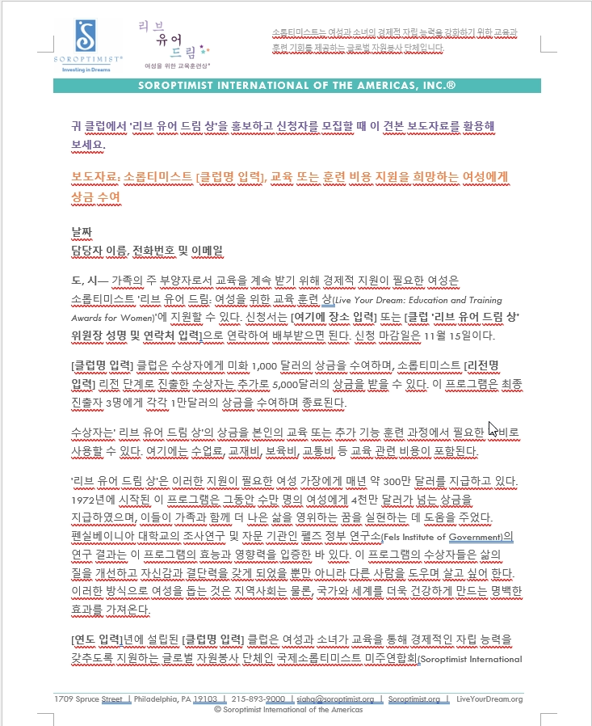
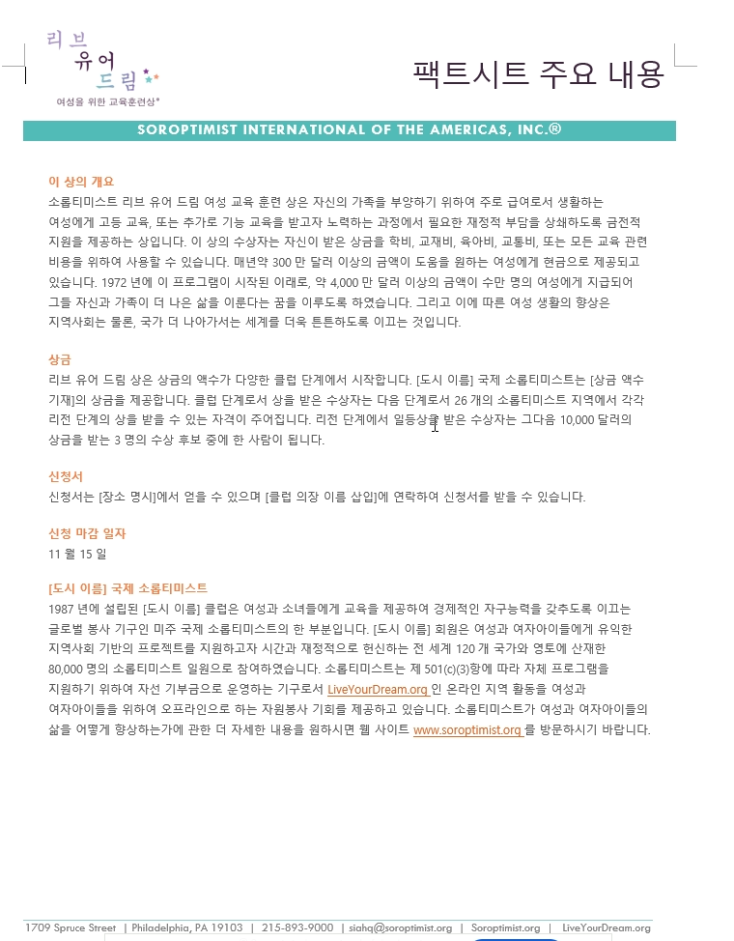
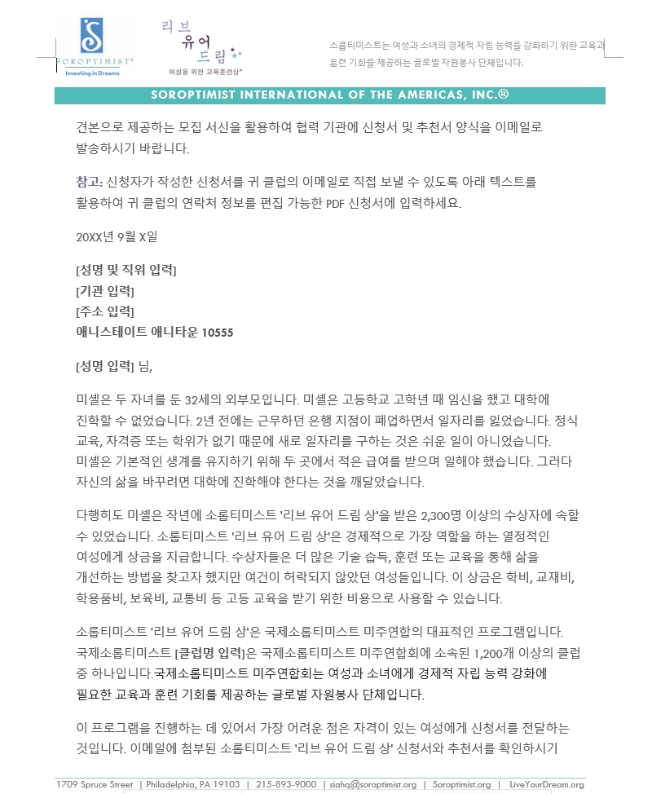
편집 가능한 서식
지원 활동 대본
보도자료 견본: 신청자 모집
모집 통지서 견본
팩트 시트
다운로드하고, 편집하고, 전송하세요!
SIA | 2025년 가을 | 효과적인 신청자 모집
Notes:
클럽 툴킷과 각 언어로 번역된 SIA 웹사이트 자료 페이지에 링크로 연결된 다운로드 가능한 서식을 활용하세요. 학교, 기관, 잠재적 신청자에게 여러분 자신과 '리브 유어 드림 상' 프로그램을 소개할 때 도움이 될 것입니다.
모집 안내문 견본을 활용하여 지역 사회 기관에 여러분을 소개하거나 신청자 모집 보도자료 견본를 참고하여 지역 언론(온라인 및 오프라인 뉴스 매체)과 접촉하는 방법으로 '리브 유어 드림 상'을 홍보하세요. 이들이 잠재적 신청자에게 메시지를 전달해 줄 뿐만 아니라 새로운 회원과 후원자 또는 기부자를 모집하는 성과를 거둘 수도 있습니다!

Slide 8
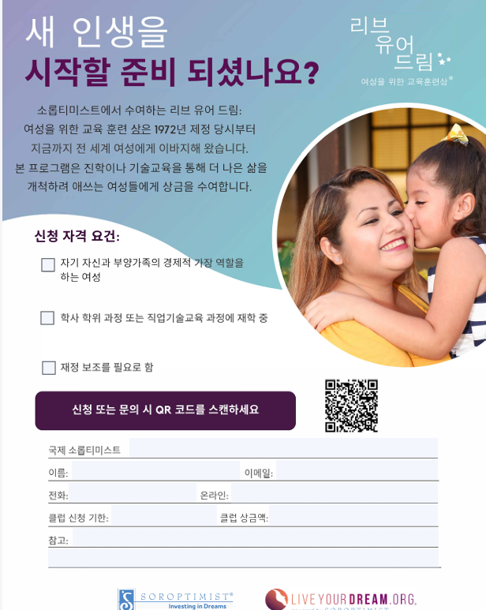
편집 가능한
포스터
SIA | 2025년 가을 | 효과적인 신청자 모집
Notes:
교회, 보육원, 지역 주민 편의 시설, 식료품점, 도로교통공단 또는 지하철역/버스 정류장과 같은 곳의 지역사회 게시판에 '리브 유어 드림 상' 포스터를 게시하여 홍보하세요. 웹사이트에서 포스터를 다운로드하고 클럽명, 연락처 정보, 신청자에게 필요한 기타 정보를 입력하면 됩니다.
지역, 특정 연령대, 성별 등으로 사용자를 타기팅하여 소셜 미디어 광고를 게재하는 방법도 고려해 보세요. 신청자나 프로그램 참여자를 더 많이 확보할수록 기금을 더욱 가치 있게 사용할 수 있습니다!
만약 클럽 예산이 소셜 미디어 광고를 게재하기에 부족하다면 지역 사회 내 Facebook 그룹 또는 그 외 플랫폼을 조사해 프로그램 참가자와 신청자를 찾을 수 있는지 알아보고, 그곳에 정보를 공유해 보세요.

Slide 9
접수된 신청서가 부족할 때는?
탐색 범위 확장: 주변 지역까지 포함
신청서 공유: 다른 소롭티미스트 클럽과 공유
  소속 리전에 연락하여 도움을 요청하세요!
지역 외부 신청서 요청: SIA 본부에서 배포
SIA | 2025년 가을 | 효과적인 신청자 모집
Notes:
클럽이 신청자 모집에 어려움을 겪고 있다면 주변 지역까지, 특히 다른 소롭티미스트 클럽이 소재하지 않은 지역까지 탐색 범위를 넓히는 방법도 있습니다. 신청서 관련 소통과 배포는 온라인으로 진행할 수 있습니다. 전화 통화도 좋은 방법입니다. 신청서 및 추천서 양식을 온라인으로 공유하는 것보다 개인적인 유대를 쌓을 수 있습니다.
또 다른 좋은 방법으로는 다른 소롭티미스트 클럽을 통해 탐색 범위를 넓히는 것이 있습니다. 신청서를 넉넉하게 접수한 클럽은 신청자를 더 모집해야 하는 클럽에 신청서를 나눠줄 수 있습니다. 리전 위원장이 클럽을 연결하여 이 과정이 원할하게 진행되도록 돕는 것이 좋습니다. 이렇게 하면 더 많은 신청자가 상을 받을 수 있게 되고, 잠재적으로 더 많은 여성에게 상을 수여할 수 있게 됩니다.
SIA 본부에는 매년 수백 건의 신청서가 접수되므로 언제든지 공유할 준비가 되어 있으며, 이 때문에 신청자가 상을 받을 확률도 높아집니다. 클럽은 비-지역 신청서 요청 양식을 통해 신청서 공유를 요청할 수 있습니다.

Slide 10
핵심 정리
귀 클럽은 이 워크숍에서 어떤 점을 배울 수 있나요?
어떻게 하면 모든 회원이 참여할 수 있을까요?
SIA | 2025년 가을 | 효과적인 신청자 모집
Notes:
마무리하기 전에, 여기 계신 모든 분이 다음 두 가지 질문에 대한 답을 적어보셨으면 합니다.
귀 클럽은 이 워크숍에서 어떤 점을 배울 수 있나요?
어떻게 하면 모든 회원이 참여할 수 있을까요?
잠시 참석자들의 답변 몇 가지를 함께 나눠보는 시간을 갖습니다.

Slide 11
감사합니다!
이름
직책
연락처
SIA | 2025년 가을 | 효과적인 신청자 모집
Notes:
오늘 귀한 시간을 내주셔서 감사합니다!

